Slide 1

Инструменты ИИ для программирования

Slide 2


Об авторе
Владимир Миронов
Reksoft | RNT Group Lead Software Engineer

Slide 3
Почему ИИ?
Он уже справляется с частью типовых задач.
Он развивается очень быстро.
Он может быть очень полезен.
Front-end будет использовать его первым.
Front-end вымрет первым и будет заменён ИИ.
Тот, кто не изучает работу с ИИ останется без работы первым.

Slide 4


Slide 5
Темы
Чаты с LLM.
Поиск по интернету/документам.
Автодополнение кода.
Агенты.
Использование в России, бесплатно и/или локально.
Что ждёт в ближайшем будущем.

Slide 6
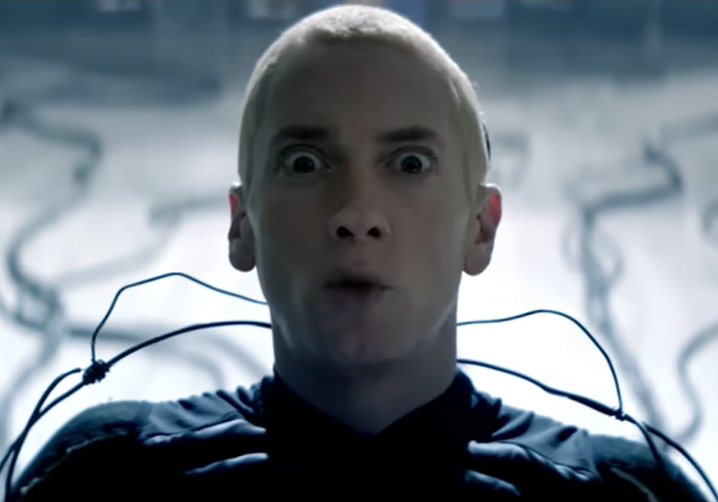
(Eminem – Rap God)

Slide 7
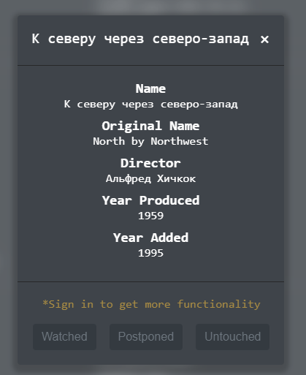
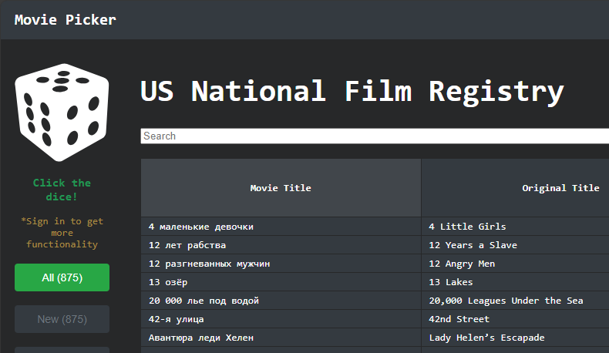
Подопытный (filmgu.ru)

Slide 8
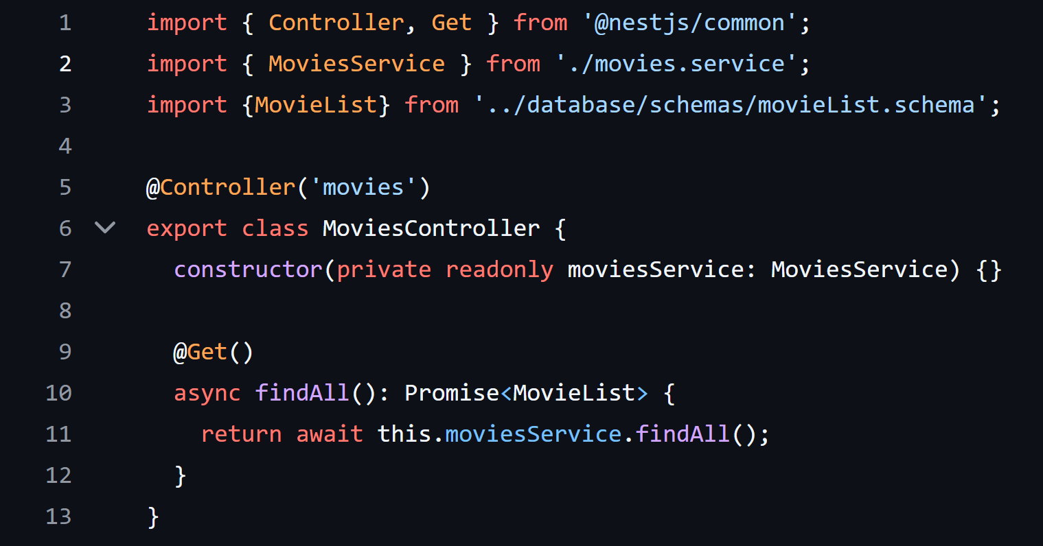
movies.controller.ts

Slide 9
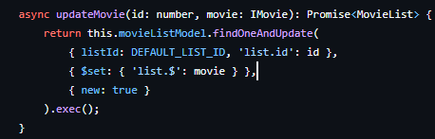
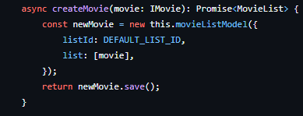
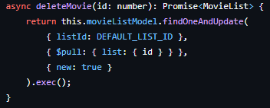
movies.service.ts

Slide 10
LLM
Large Language Model – Большая языковая модель.
Представляет собой продвинутую систему, которая предсказывает следующее слово (точнее, токен) в последовательности слов.

Slide 11
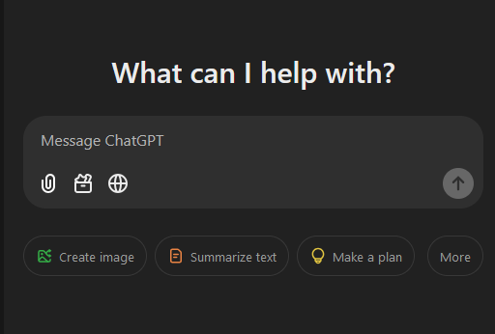
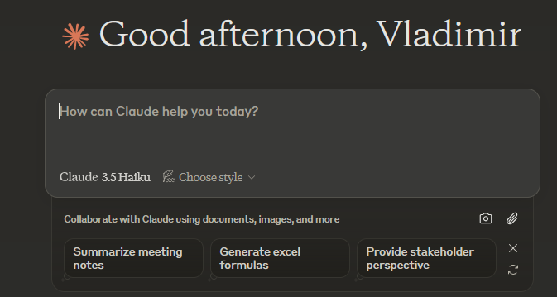
LLM-чаты

Slide 12
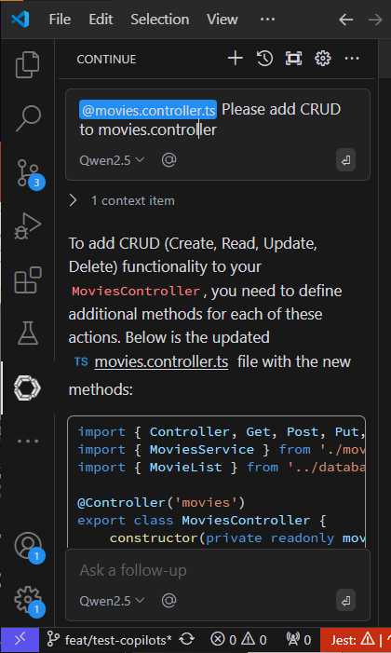
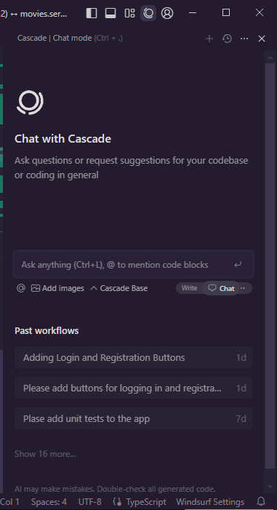

Slide 13
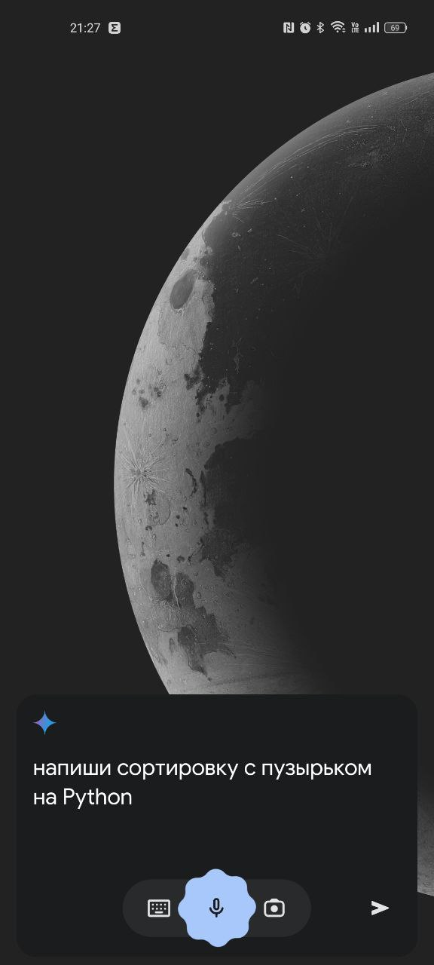
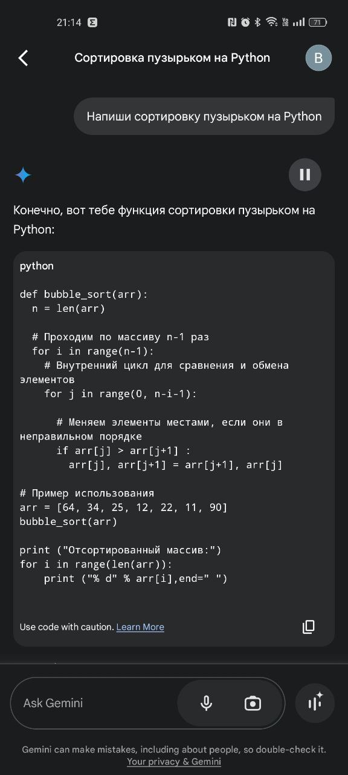

АЛО ЕТО ЧАТЖПТ???

Slide 14
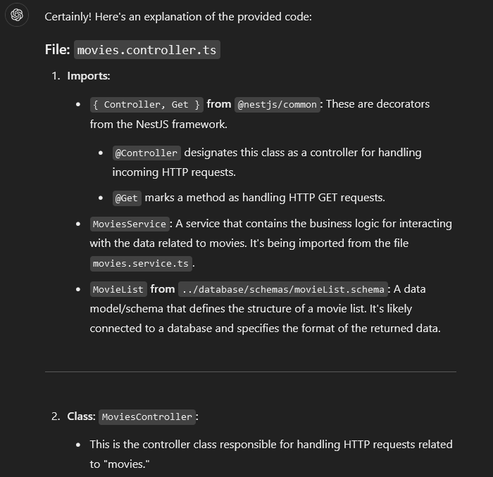
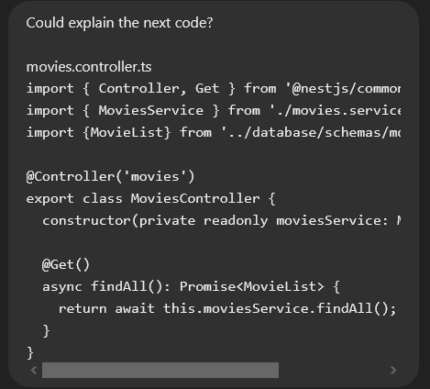
Объяснение кода

Slide 15
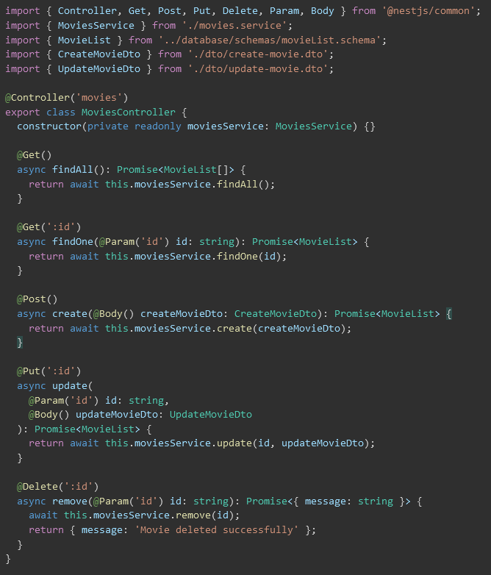
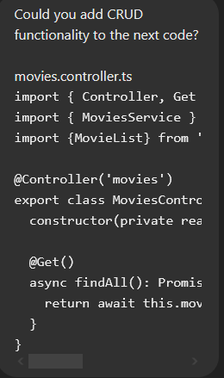
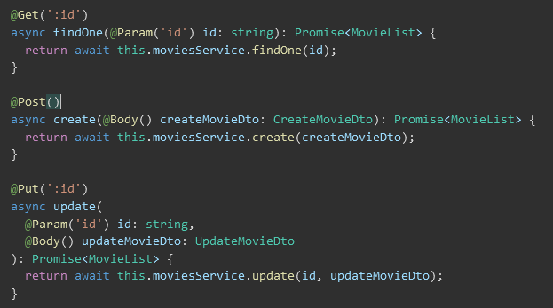
Написание кода

Slide 16
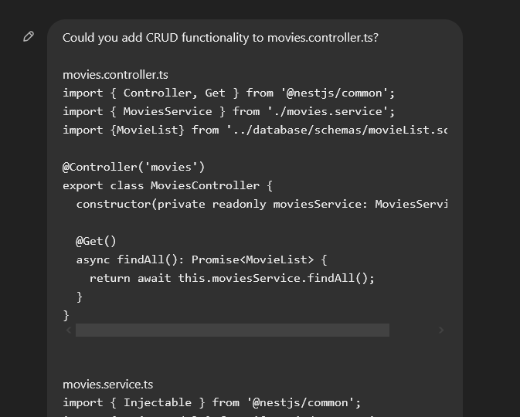
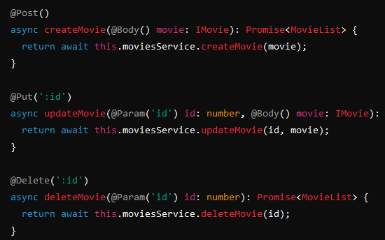
Важность контекста

Slide 17
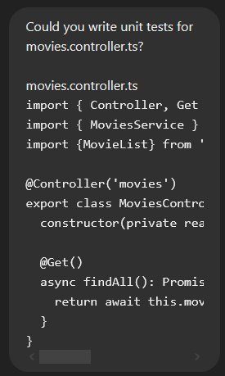
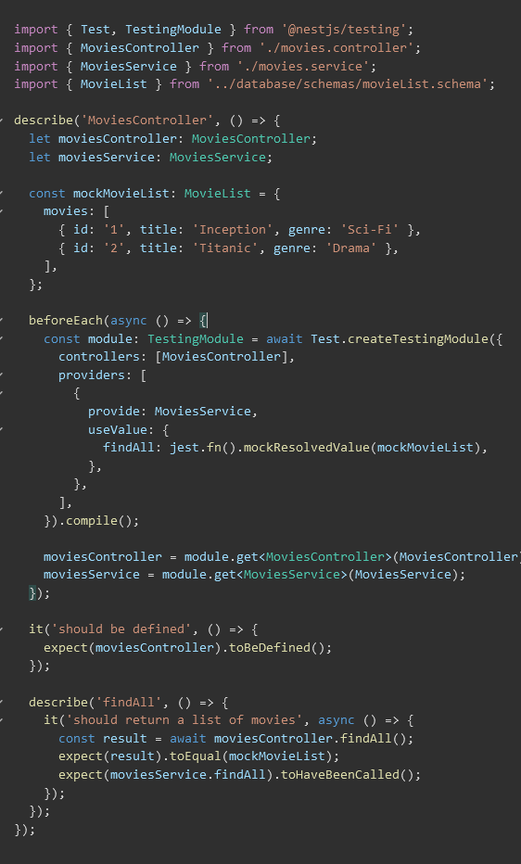
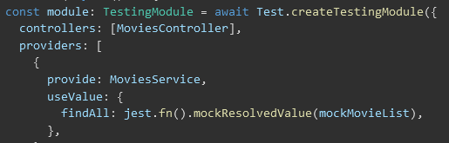
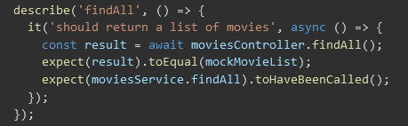
Написание тестов

Slide 18
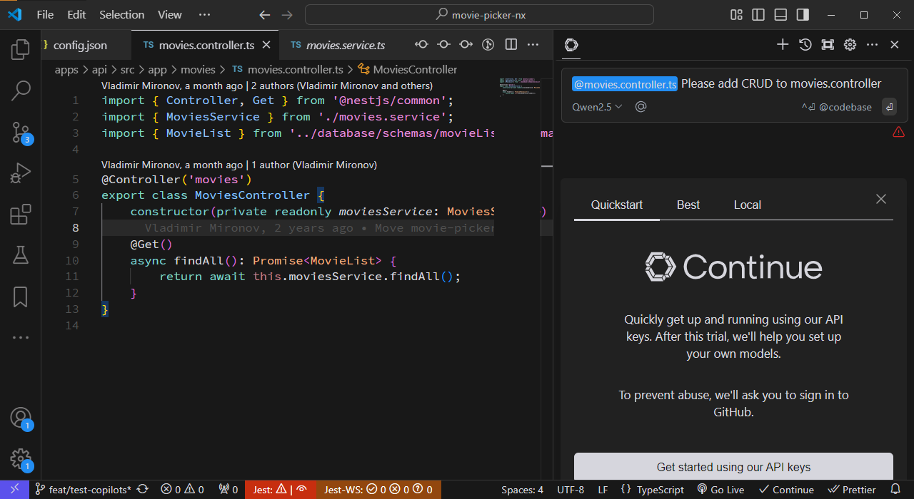
Continue.dev

Slide 19
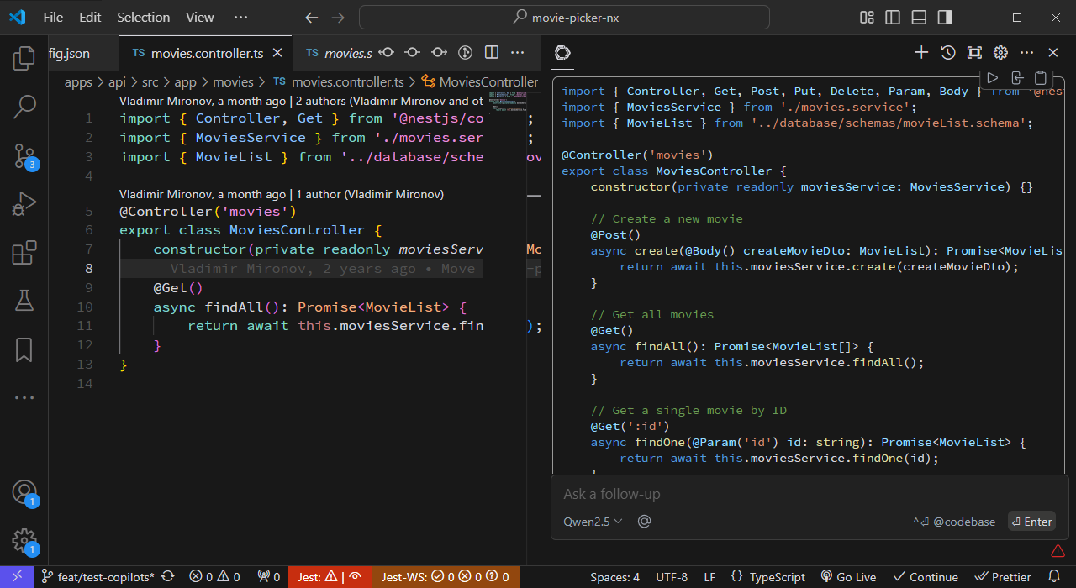
Continue.dev

Slide 20
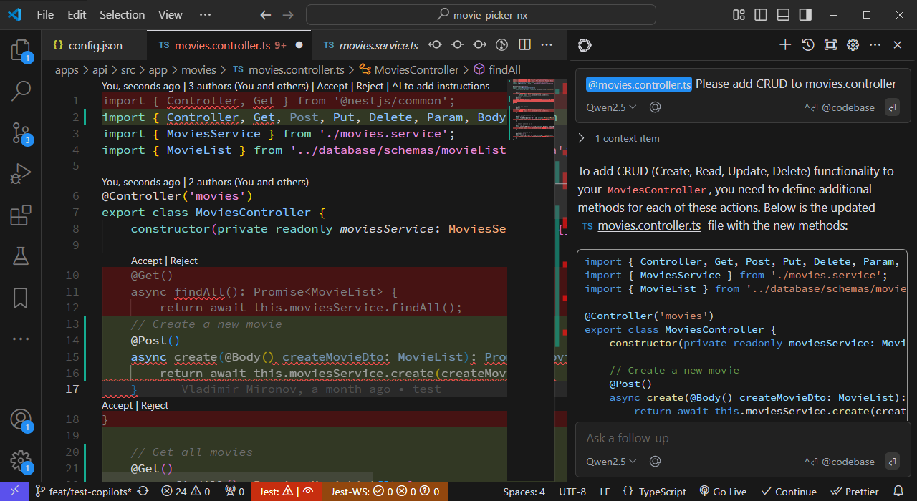
Continue.dev – применить изменения

Slide 21
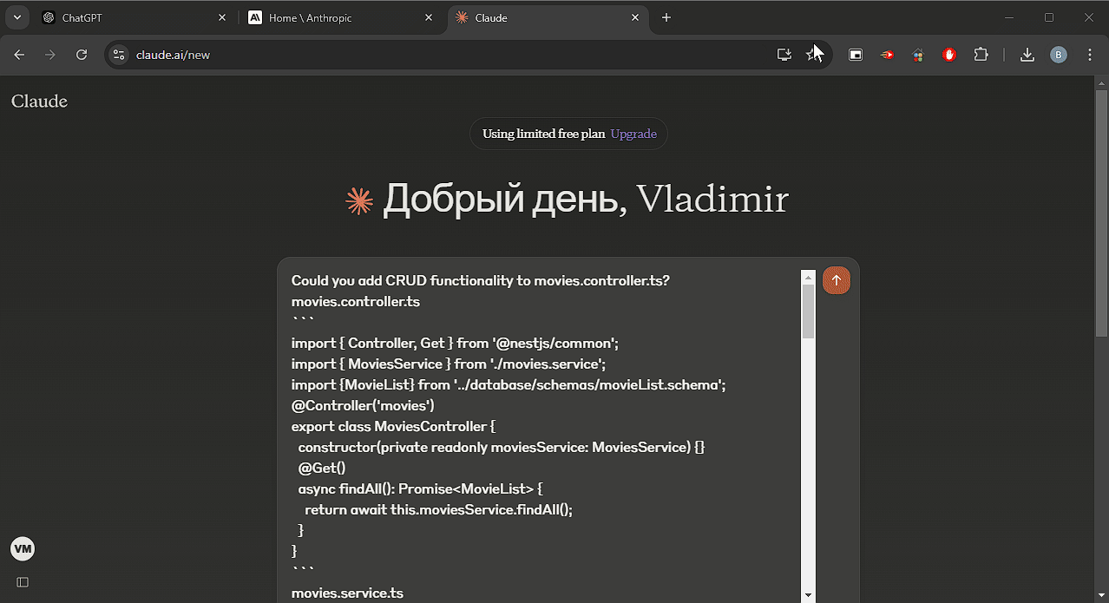

Slide 22
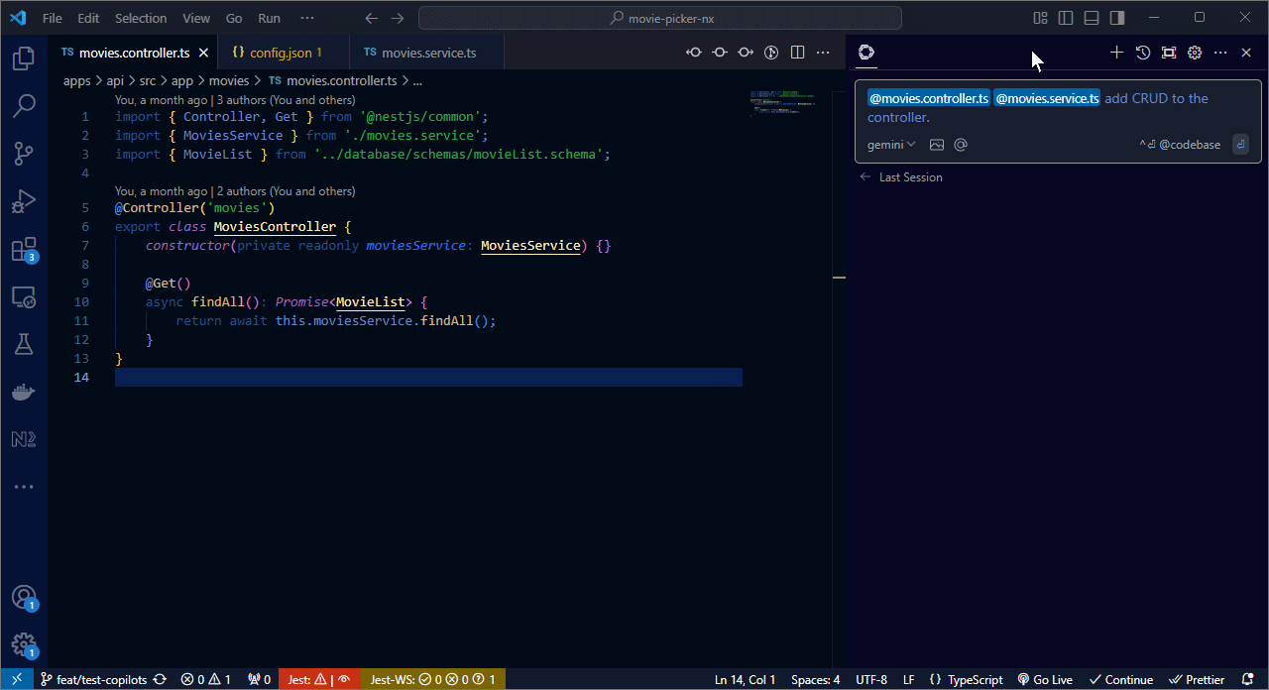

Slide 23
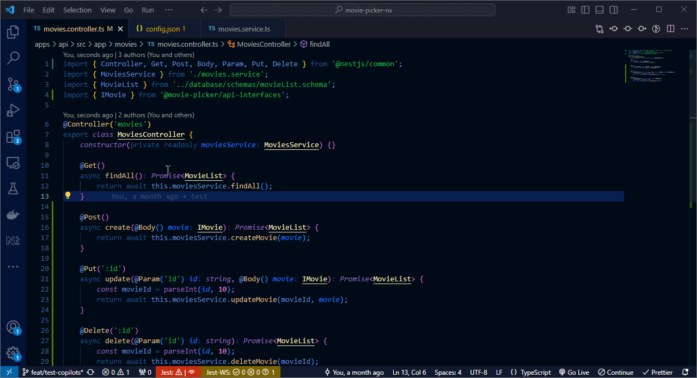

Slide 24
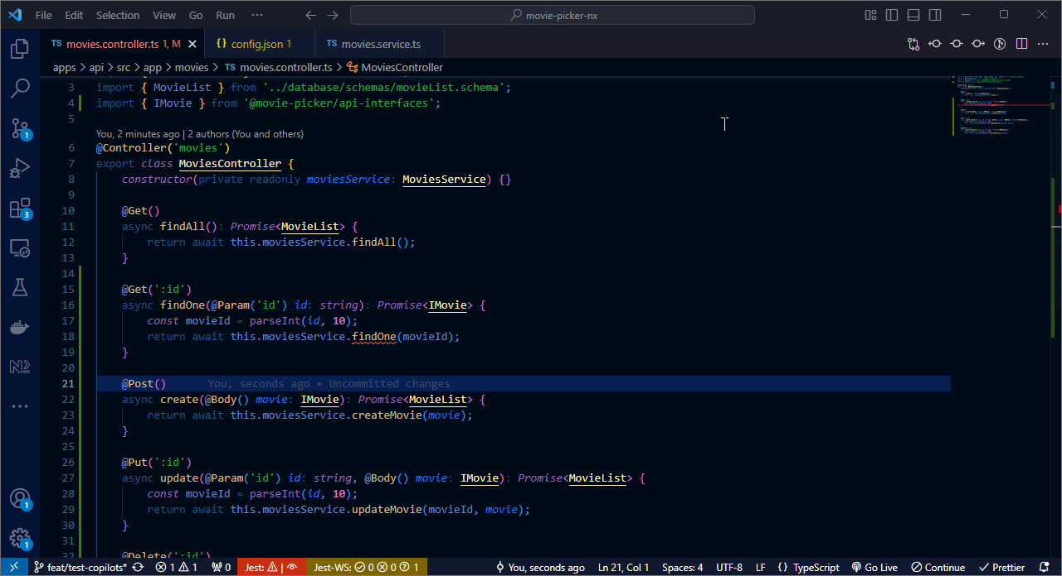

Slide 25
Как писать запросы
Чётко сформулированный запрос.
Описание желаемого результата и его формата.
Указание всего необходимого контекста.
Указание примеров ввода и результата.
Лучше всего понимают английский язык.
А ещё их можно обманывать.

Slide 26
Чаты с LLM
ChatGPT – наиболее универсальная модель.
Claude 3.5 Sonnet – лучшая в написании кода.
Mistral – доступна из России (на данный момент). Бесплатно через API
Gemini – самое большое контекстное окно. Бесплатно через API
YaGPT, GigaChat – Российские.
T-Lite, T-Pro – Российские, open source

Slide 27
Ограничения
Неактуальность информации
Галлюцинации
Размер контекстного окна
Неудобно работать с кодом (при функциональности только чата)

Slide 28
Retrieval Augmented Generation (RAG)
Поиск информации по данным из документа, переведённым в формат, понятный LLM.
Возможности:
Поиск по информации в интернете
Чат с документом

Slide 29
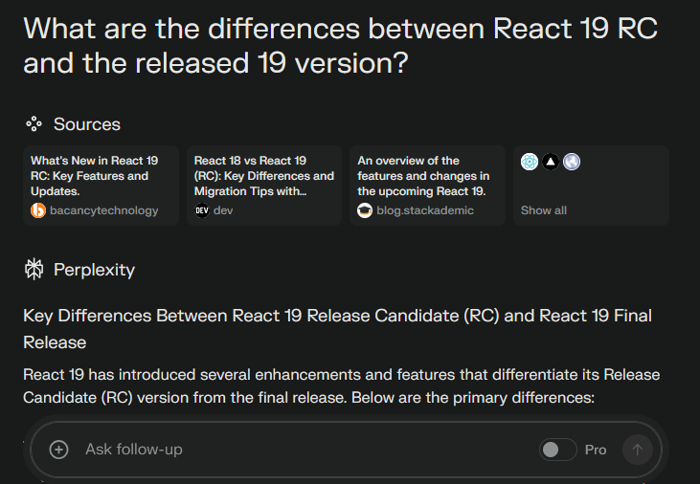
Поиск информации

Slide 30
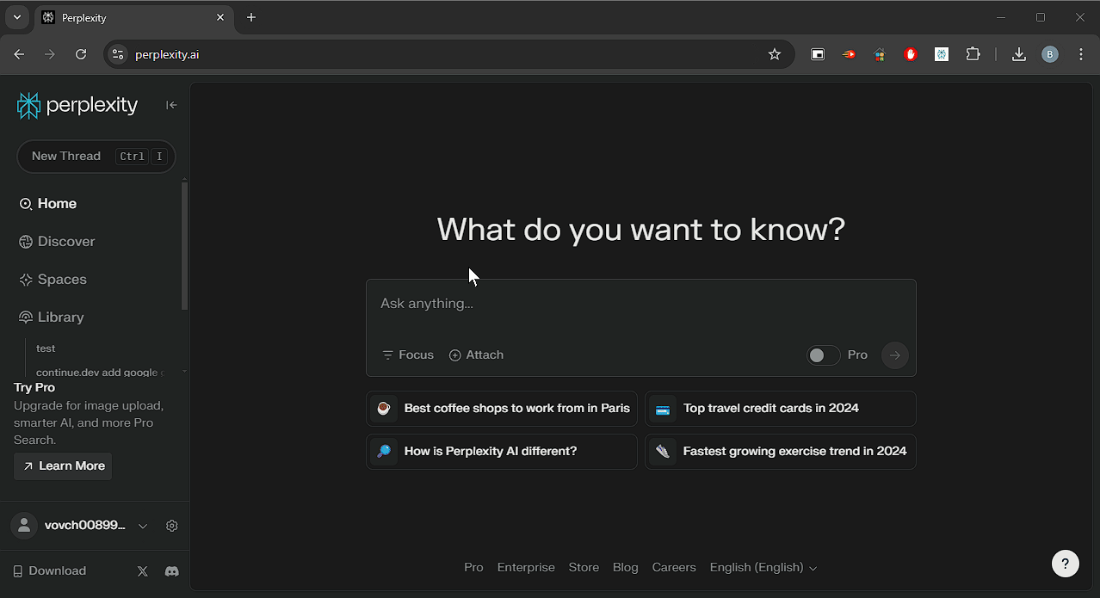

Slide 31
Инструменты для поиска в интернете
Perplexity.ai – один из самых популярных инструментов.
Phind – альтернатива Perplexity, по отзывам лучше в задачах на исследования.
You.com – поиск по Reddit.
ai-sara.fly.dev – поиск по PubMed. Bitbucket: https://bitbucket.org/mike-ravkine/sara/src/master/

Slide 32
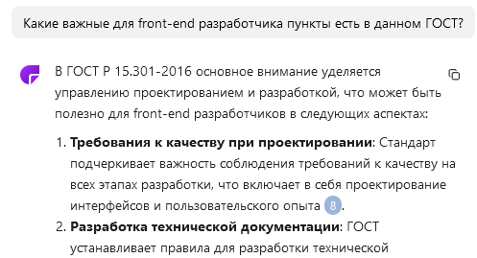
Чат с документом

Slide 33
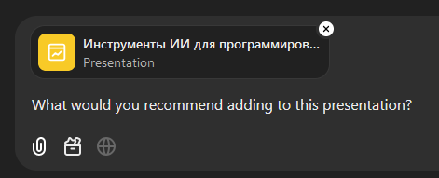
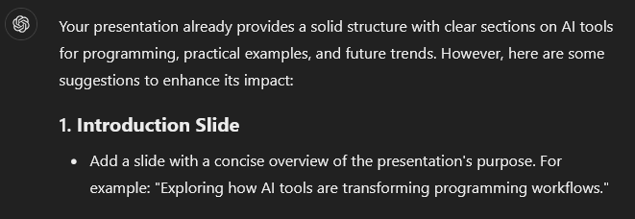
Чат с документом

Slide 34
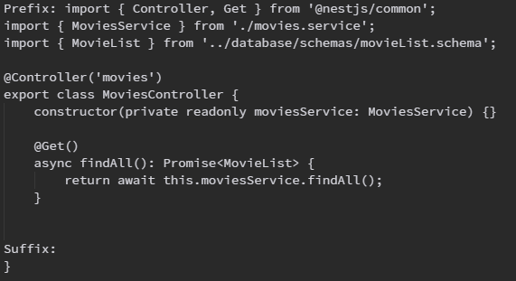
Автодополнение (Fill-in-the-middle, FIM)
Генерация текста в середине заданного контекста, учитывая его префикс и суффикс

Slide 35
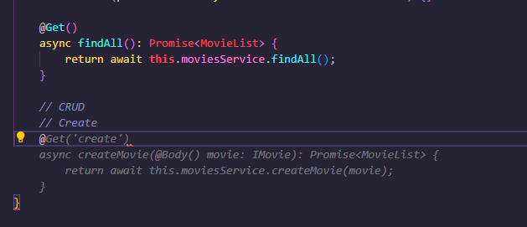
Windsurf

Slide 36
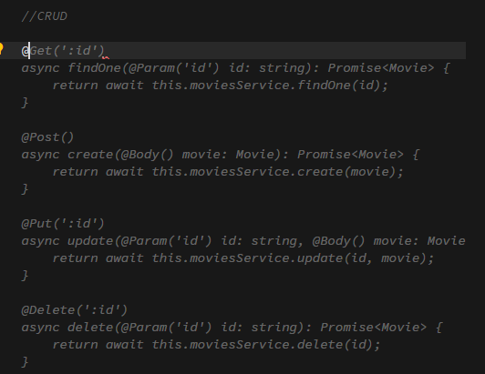
Continue.dev + codestral

Slide 37
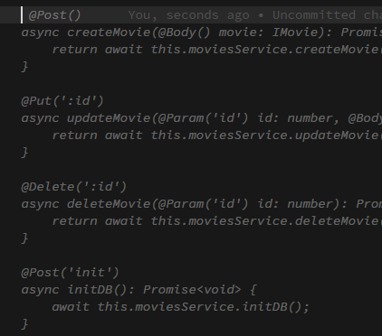
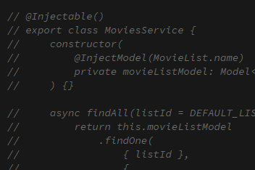
Контекст

Slide 38
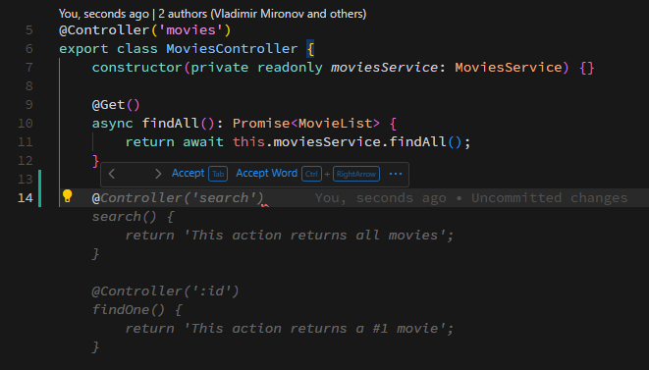
Галлюцинации

Slide 39
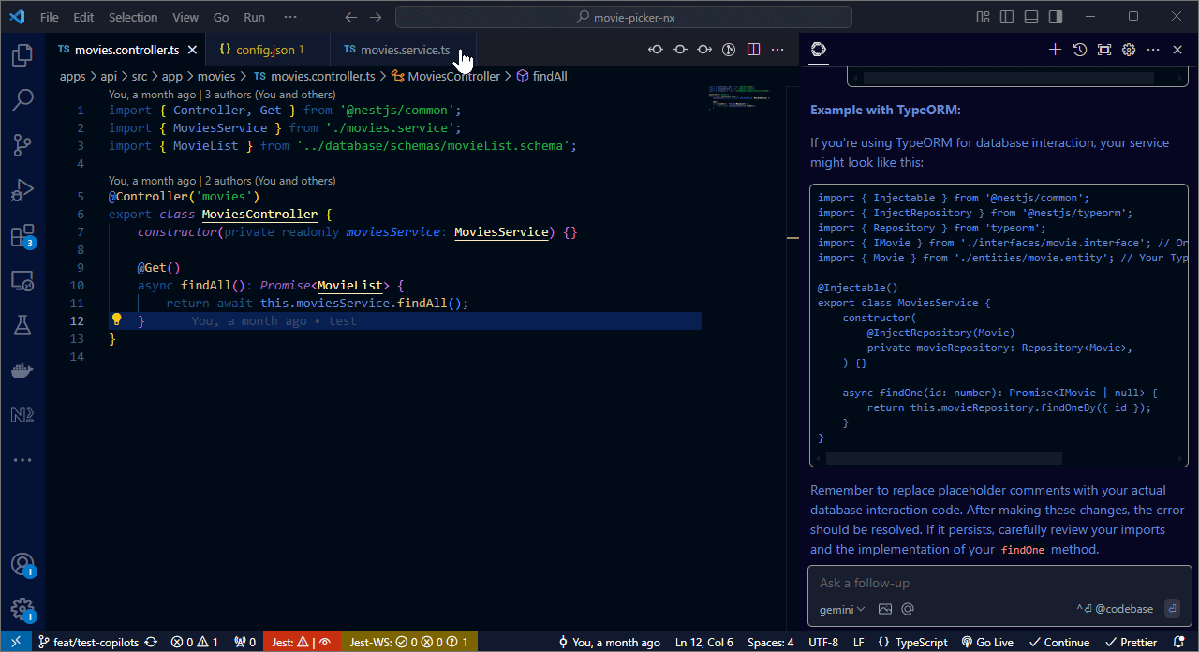

Slide 40
Инструменты FIM
SuperMaven – Бесплатный, быстрый
GitHub Copilot
Continue.dev – расширение для VSCode и JetBrains, работает с разными моделями, в том числе, локальными. (Модели устанавливаются отдельно)
Также встроены в редакторы
Cursor
Windsurf

Slide 41

Агенты
Агент – это система, получающая данные о состоянии процессов через внешние инструменты и способная использовать внешние инструменты для управления этими процессами.

Slide 42
Aider
«Интеллектуальная система парного программирования в терминале»
Создаёт карту репозитория и использует её при работе.
Может редактировать несколько файлов одновременно.
Работает с Git. Автоматически создаёт Git commit.
Может использовать различные модели, как локальные, так и удалённые.
Имеет «режим архитектора», где может сам выбирать файлы для чтения и предлагать готовые решения.

Slide 43
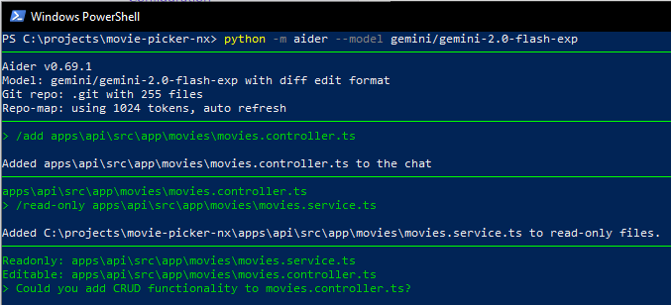
Aider - запрос

Slide 44
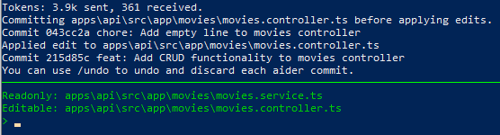
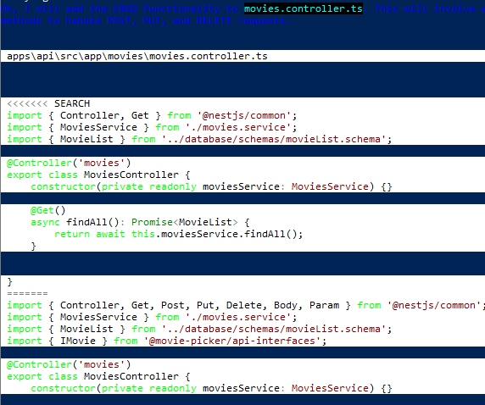
Aider - ответ

Slide 45
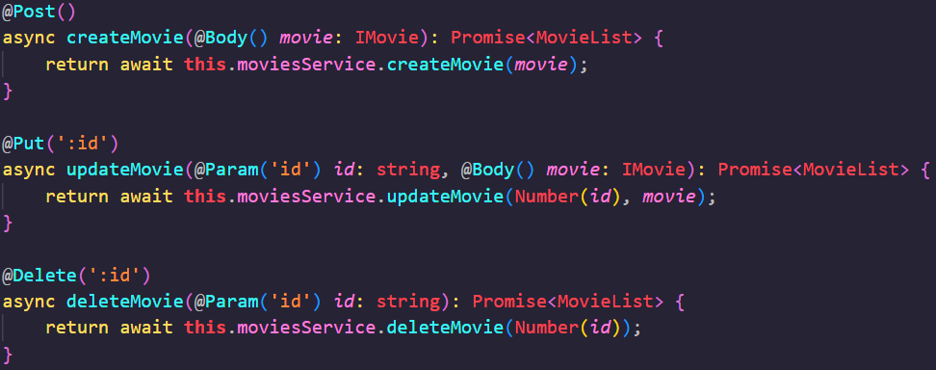
Aider - результат

Slide 46
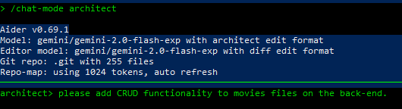
Aider – Architect mode - запрос

Slide 47
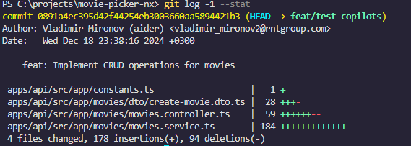
Aider – Architect mode - результат

Slide 48
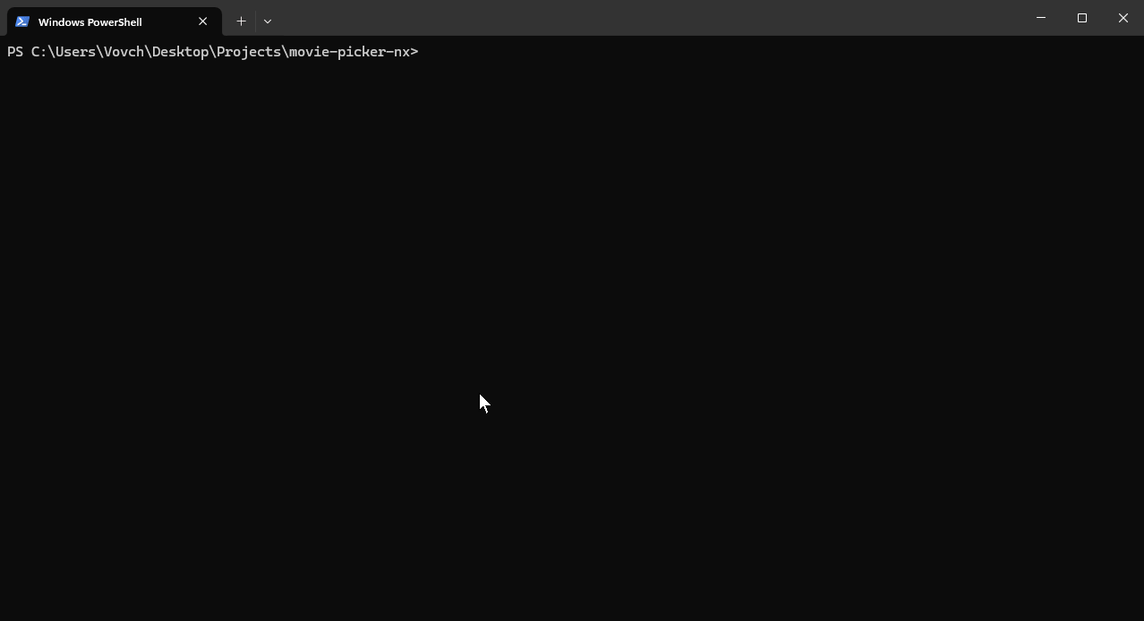

Slide 49
Windsurf
Редактор на основе VS Code.
Умеет то же что Aider*, но с графическим интерфейсом.
*Не делает коммиты.
Встроенное автодополнение.
Умеет выполнять команды в терминале, проверять результат их выполнения.
Работает пока не достигнет поставленной цели. Использует самопроверку.
Стоит денег, имеет ограничение по количеству запросов в месяц, запросы можно докупать.
Недоступен из России (без средств обхода ограничений).

Slide 50

Windsurf

Slide 51


Windsurf

Slide 52


Slide 53
Cline
Расширение для VS Code.
Бесплатный.
Работает как с локальными, так и с удалёнными моделями.
При наличии у модели возможности – разрешает отсылать скриншоты и использовать виртуальный браузер для автоматизированной проверки результатов, включая имитацию курсора мыши и ввода с клавиатуры.
Имеет возможность интегрироваться с различными инструментами.
Можно использовать с бесплатными моделями, например Gemini Flash 2.0. Что делает систему, которая пишет за вас код, абсолютно бесплатной.
Хорошо работает только с моделями большими и красивыми.

Slide 54



Cline

Slide 55


Cline

Slide 56

Cline

Slide 57


Slide 58
Bolt.new
Создание и/или редактирование приложений целиком.
Пока что начинает глючить после нескольких запросов.
Не справляется со сложными проектами/задачами.

Slide 59

Bolt.new

Slide 60

Bolt.new

Slide 61
GPT-Pilot (Pythagora)
Создаёт план будущего приложения (или его изменения)
Разбивает задачи на эпики, таски и сабтаски и последовательно исполняет их.
Проверяет сам себя.
Требует человека для проверки результата. Пока что.
Имеет бесплатную версию (пока только для терминала).
Имеет платную версию, которая работает плагином в VS Code.
Медленный. Глючит. Подойдёт для тех, кто не умеет программировать. Или чтобы работала над чем-то в фоне.

Slide 62


Pythagora, пример работы

Slide 63
Devin
Интегрируется в мессенджеры.
Интегрируется в GitHub.
Реагируется на сообщения в чате и комментарии в GitHub внутри merge request.
Стоит $500 в месяц.
Глупый и глючный. С задачами не справляется. Пока что.

Slide 64
Запуск локально
Ollama – бесплатный инструмент для запуска сервера с LLM. Можно общаться с LLM из командной строки.
LM Studio – бесплатная, имеет графический интерфейс, много настроек, умеет RAG.
Квантизация – сжатие модели для уменьшения объёма потребляемой памяти. Сжатие до 4-х бит на вес обычно считается приемлемым.
Размер модели – в целом размер модели, как правило, напрямую влияет на качество результата. Но есть и исключения - новые маленькие модели, как правило, работают лучше старых и больших.
Видеокарты – позволяют моделям работать намного быстрее. Чем больше объём видеопамяти – тем большую модель можно запустить средствами видеокарты (графического чипа).

Slide 65

Ollama

Slide 66

Ollama

Slide 67


Ollama

Slide 68

LM Studio

Slide 69

LM Studio

Slide 70
Как использовать?
Можно подключить Continue.dev, Aider, Cline или GPT-Pilot к Ollama (и, возможно, LM Studio).
Для кода использовать Qwen-Coder 2.5.1 (или 2.5).
Общего назначения – Llama 3.2.
На русском языке – T-lite или T-pro.
Чем больше модель – тем большие задачи можно давать. Маленьким – изменение одной или нескольких строк, побольше – использование в Continue.dev или Aider с файлами, большие и умные (32b+, большое контекстное окно) – в Cline и GPT-Pilot.

Slide 71
Как попробовать?
idx.google.com – бесплатно, доступно из России, онлайн редактор с ИИ
mistral.ai – Чат, бесплатный, доступен из России, также доступен бесплатный API.
proxyapi.ru и его аналоги – доступ к API из России. Подходит для подключения Continue.dev, Aider, Cline и т.д.. Дорого.
chatru.net и аналоги – доступ к иностранным чатам с LLM, которые заблокировали Россию. Большая часть - платно.
Средства обхода блокировок + иностранная карта (напр. Ininal)?

Slide 72
Что лучше?
https://lmarena.ai/?leaderboard
https://aider.chat/docs/leaderboards/
https://www.swebench.com/

Slide 73
Новости
https://t.me/denissexy
https://t.me/ppprompt
https://t.me/neurogen_news
https://t.me/ai_newz

Slide 74
Чего ждать в будущем?
Расширение возможностей нейросетей. Улучшение качества выполнения задач и сложности выполняемых задач. Как для проприетарных, так и open-source моделей.
Интеграцию со всё большим количеством инструментов - чаты, репозитории кода, персональные компьютеры.
Удешевление работы ИИ.
Обязательность изучения и использования инструментов ИИ. На западе в некоторые компании уже не принимают на работу умения работать с инструментами ИИ.

Slide 75

Заключение
Ада Лавлейс
Подобно тому, как Жаккардов ткацкий станок может ткать цветы и листья, аналитическая машина способна создавать алгебраические формулы, а в перспективе — писать музыку, писать картины — и укажет «науке такие пути, какие нам и не снились»

Slide 76

Заключение
«Я представляю себе такое будущее, в котором мы будем для роботов тем, чем сейчас являются собаки для людей»
- Клод Шеннон

Slide 77
Спасибо за внимание!
Презентация
Я

